Slide 1




自动避障小车

Slide 2
WIFI遥控小车
知识
程序
目标
硬件

Slide 3
需要哪些硬件？
esp8266主板
舵机云台
超声波传感器
电机扩展板
小车套件(3D打印的底盘和夹层，电机，车轮，铜柱，尼龙轧带等)
移动电源

Slide 4
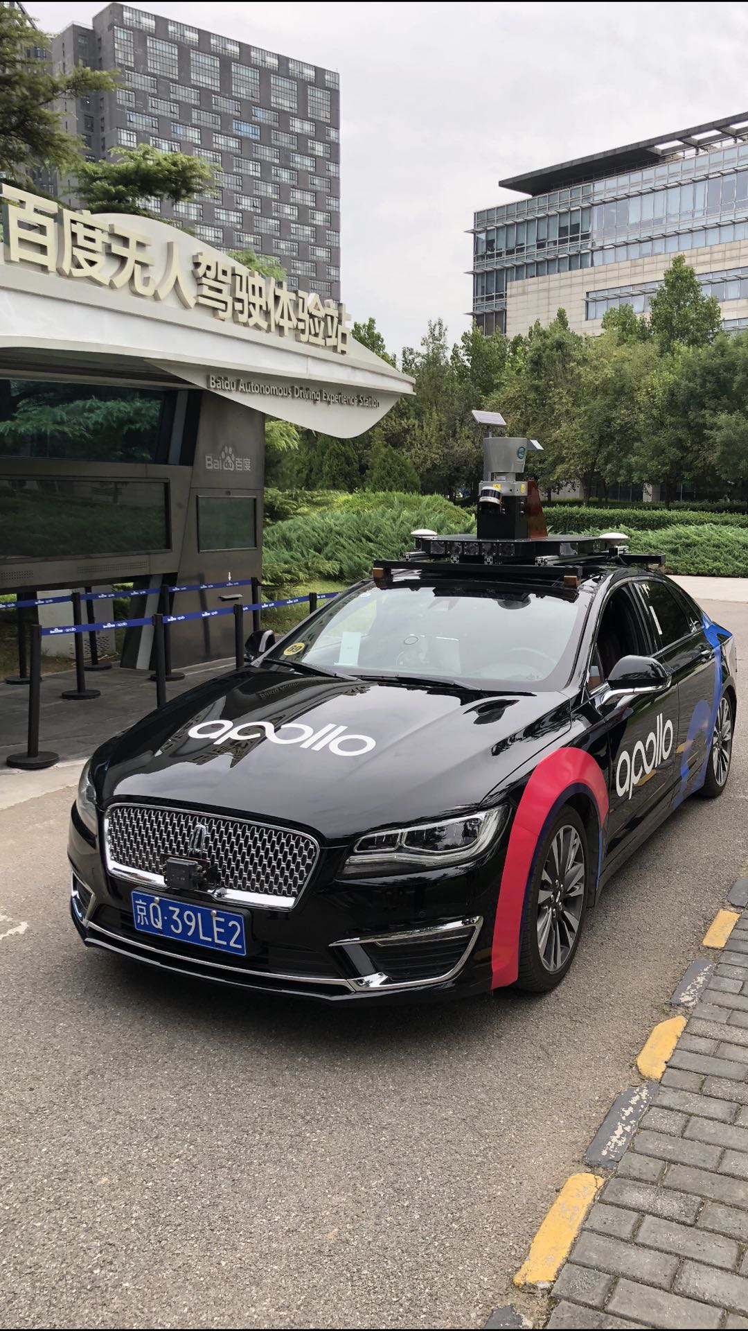
有哪些无人驾驶的实现方式？
如果把人类类比成计算机，那么耳鼻眼就相当于是输入，或者是传感器。通过耳朵采集到声音，通过鼻子闻到气味，通过眼睛看到画面。然后把这些信息都传给大脑。大脑对这些信息进行处理，然后让人的四肢和其他肌肉做出动作。
对无人车来说， 有哪些传感器可以用呢？摄像头？雷达？还是其他的东西？看看右边的百度Apollo无人驾驶车，你能发现哪些传感器
视觉
摄像头
听觉
雷达
其他（味觉，触觉？）

Slide 5
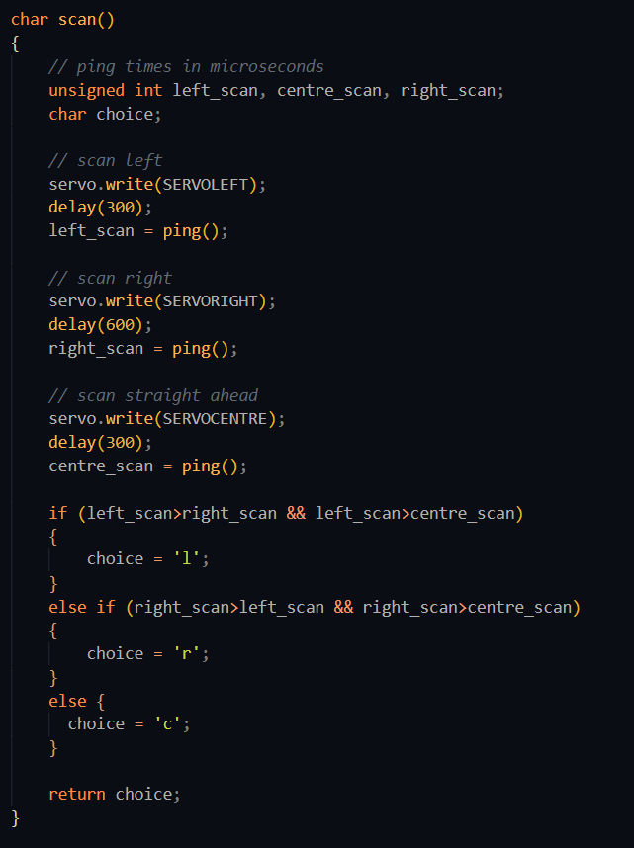
超声波传感器
超声波传感器如何实现避障
避障功能：
超声波传感器通过舵机扫描左侧，前方和右侧的最近障碍物的距离，选择距离最大的一边前进。
扫描左侧，获取“左侧障碍物距离”
扫描中间，获取“前方障碍物距离”
扫描右侧，获取“右侧障碍物距离”
比较三个距离，选择距离最大的
让小车朝距离最大的对应方向前进

Slide 6
活动：组装WIFI小车
小组合作组装小车
参照学习单流程进行组装，注意别把电机线扯断哦。

Slide 7
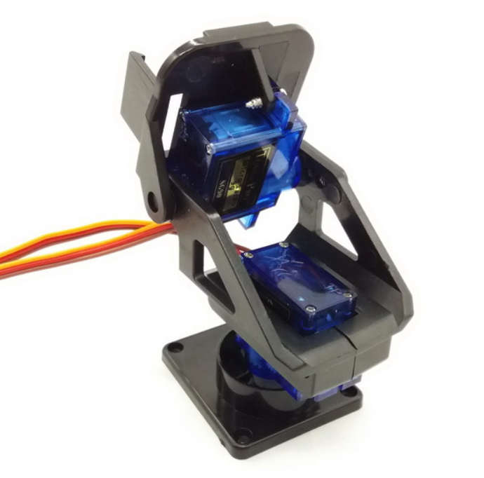
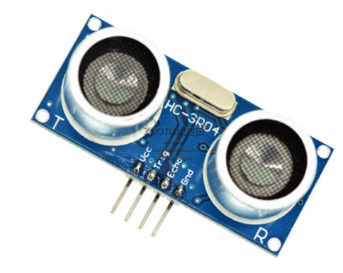
舵机云台
超声波传感器

Slide 8
总结与反思
总结
1
同学们，这节课你都学会了哪些知识或操作呢？
1.
2.
3.
反思
2
本课程中你觉得哪部分较难，或者没有掌握呢？
1.
2.
3.
" +"空气的流 动是风形成的 原因'

